Slide 1
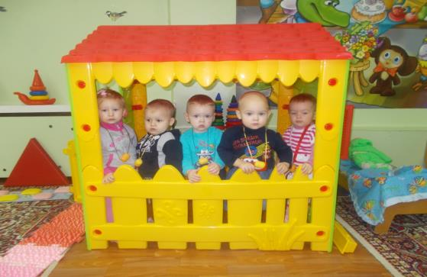
НАШ ЛЮБИМЫЙ ДЕТСКИЙ САД

Slide 2
МЫ ВЕСЕЛЫЕ РЕБЯТА, ЛЮБИМ БЕГАТЬ И ИГРАТЬ

Slide 3
ПО МАССАЖНОЙ ДОРОЖКЕ БЕГУТ НАШИ НОЖКИ

Slide 4
ВОТ ДЕВЧОНКИ,ХОРОШИ!

Slide 5
НАШИ РЕБЯТА СМЕЛЫЕ И ЛОВКИЕ

Slide 6
МОЙ ВЕСЕЛЫЙ, ЗВОНКИЙ МЯЧ!

Slide 7
МЫ ЛЮБИМ НАШУ ГРУППУ!

